Slide 1
Прививки от пневмококковой инфекции
ГБОУ ВПО «Красноярский Государственный медицинский
университет им. проф. В.Ф. Войно-Ясенецкого»
Министерства здравоохранения Российской Федерации
Кафедра поликлинической педиатрии и пропедевтики детских болезней с курсом ПО
Работу выполнила
студентка 510 группы
специальность «педиатрия»
Иванова Л.С.
2019 год

Slide 2
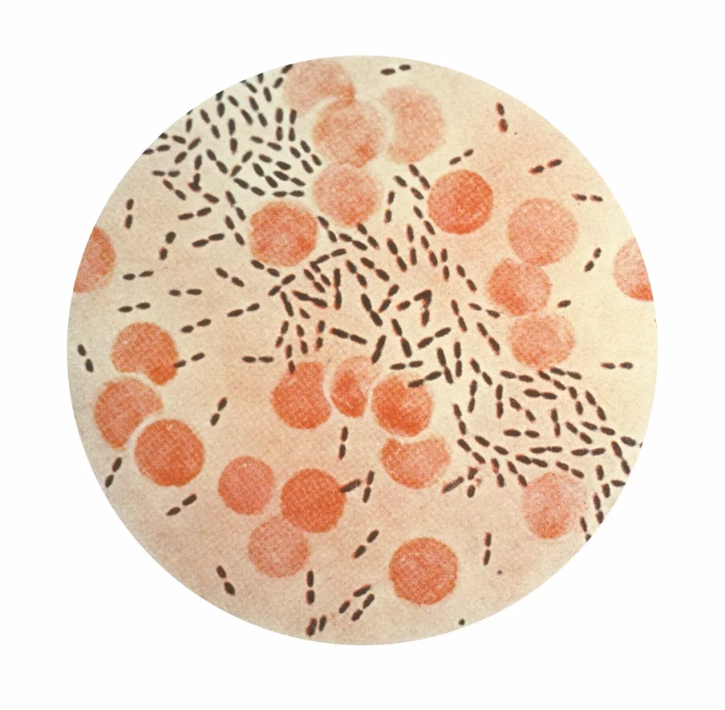
Актуальность
Прививка от пневмококковой инфекции детям, для их последующей жизни в обществе, крайне важна именно в раннем возрасте по причине возможности формирования стойкого иммунитета к ряду заболеваний, в том числе смертельных.
Опасность инфекционного поражения подобного типа для ребенка заключается вероятности стремительного развития:
менингита;
пневмонии;
сепсиса;
перикардита;
артрита;
бронхита;
отита;
синусита;
конъюнктивита.

Slide 3
Эпидемиология
Заражение происходит воздушно-капельным путем, при чихании, кашле и контакте с источником инфекции. Дети, которые ходят в детсады и общаются в больших группах, легко могут подхватить возбудителя, поскольку там высокий процент носителей инфекции. Бактерии находятся в капсулах, что делает неуязвимыми к воздействию окружающей среды.

Slide 4
Кому необходима прививка?
Прививка от пневмококковой инфекции, в первую очередь, необходима детям до 5 лет и пожилым, в возрасте после 60. При соблюдении приведенной рекомендации ВОЗ станет возможным нарушение цикличности заболевания, вследствие чего отпадет необходимость иммунизации от пневмококка подростков, молодых и взрослых людей средних лет.

Slide 5
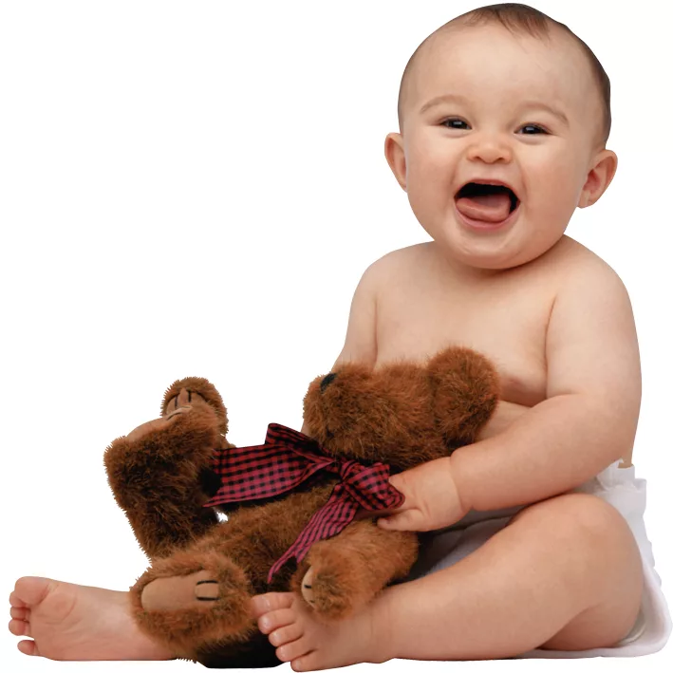
Кому необходима прививка?
Важность прививок от пневмококка для новорожденных и детей в возрасте от года до 5 лет обусловлена несостоятельностью их иммунитета и его неспособностью отразить бактериальную «атаку».
По прошествии 3-5 лет, благодаря корректному плану вакцинации, ребенок будет защищен от непредсказуемых последствий течения серьезных заболеваний, способных привести к летальному исходу.

Slide 6
Противопоказания к вакцинации
Вакцинация против заболеваний, вызванных пневмококками, как и любые другие прививки, имеет перечень противопоказаний. Их соблюдение способно минимизировать риски развития побочных эффектов и серьезных осложнений.

Slide 7
Противопоказания к вакцинации
осложненная реакция организма на предыдущие прививки от пневмококка;
склонность или текущее наличие аллергических проявлений;
повышенная чувствительность к основным и второстепенным компонентам вакцины, в частности дифтерийному анатоксину;
наличие острых инфекционных заболеваний;

Slide 8
Противопоказания к вакцинации
обострение хронических дисфункций систем организма;
наличие неврологических отклонений (вакцинация возможна исключительно после консультации с детским неврологом и оценки всех возможных рисков и серьезности текущего заболевания);
рождение ребенка намного раньше определенного врачами срока (при иммунизации новорожденного);
повышенная температура тела любого происхождения (выше 37 градусов Цельсия).

Slide 9
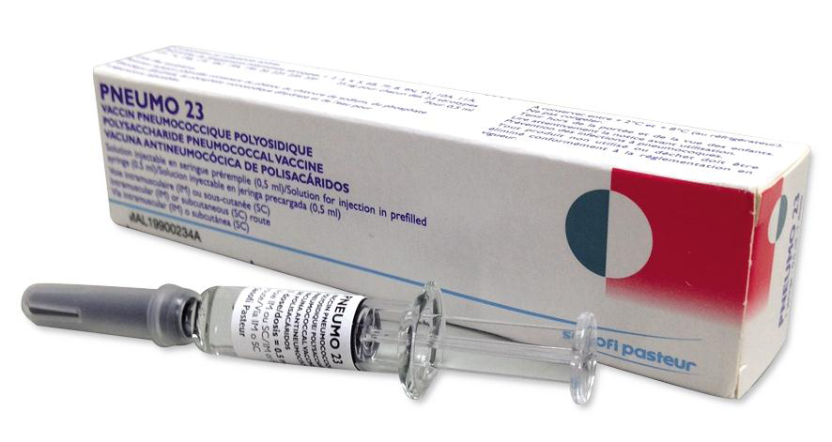
Препараты для вакцинации
«Пневмо 23».Страной — производителем данной инъекции является США. Она представляет собой поливалентную полисахаридную вакцину, состав которой включает 23 серотипа очищенных клеток Streptococcus pneumoniae, а также вспомогательные вещества, например, фенол, хлорид натрия и так далее. Введение состава этой вакцины возможно только в возрасте старше двух лет.

Slide 10
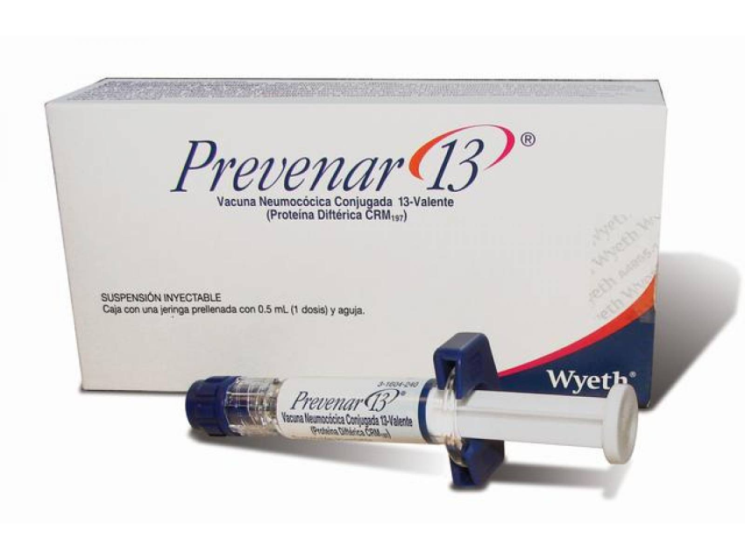
Препараты для вакцинации
«Превенар 13». Страной — производителем данной инъекции является США. Внешне она представляет собой суспензию для внутримышечного введения, основными составляющими которой являются 13 капсулярных полисахаридов Streptococcus pneumonia. Помимо них, в ее состав входит также ряд второстепенных веществ. Иммунизация при помощи данной вакцины разрешена уже с 2 месяцев.

Slide 11
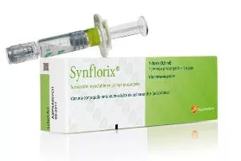
Препараты для вакцинации
«Синфлорикс». Страной – производителем данной инъекции является Великобритания. Она представляет собой суспензию для внутримышечного введения, основными компонентами которой являются 10 серотипов Streptococcus pneumoniae. Помимо них, в ее состав входит также ряд второстепенных веществ, в частности анатоксин столбнячный, анатоксин дифтерийный. Иммунизация при помощи данной вакцины разрешена уже с 6 недель после рождения ребенка.

Slide 12
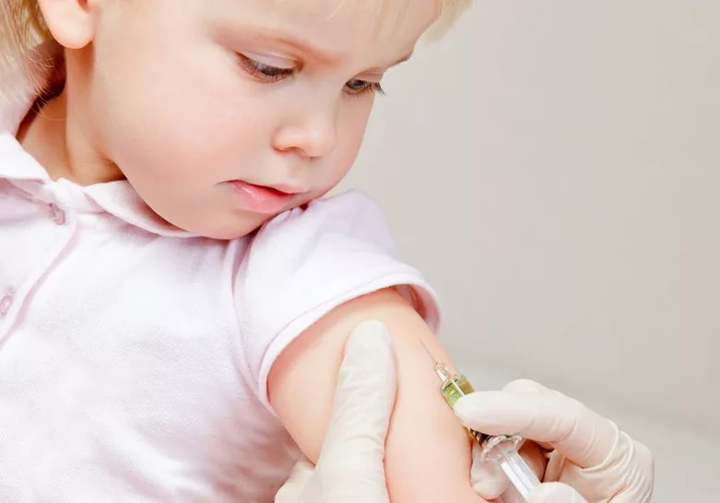
Схема постановки прививки
Вакцина от пневмококковой инфекции входит в Национальный календарь прививок.
Рекомендовано вводить препарат с 2-месячного возраста.

Slide 13
Схема постановки прививки
Если первая вакцинация проводится в 2-3 месяца = две последующие делают через месяц. Затем в 12-15 месяцев – ревакцинация.
С 7 -11 месяцев ставится двукратно с промежутком в 1 месяц. Ревакцинация в 2 года.
Если вакцинация проводится у ребенка старше 2-х лет, то прививка вводится однократно.

Slide 14
Подготовка к прививке
Перед поставкой вакцины необходим осмотр педиатра, а так же узких специалистов при необходимости.
сдать общий анализ крови и общий анализ мочи для выявления воспалительных процессов в организме;
избегать контактов с инфекционными больными в течение 1,5 – 2 недель перед непосредственной вакцинацией;
не вводить новую пищу за неделю до прививки, во избежание возникновения аллергических реакций;
убедиться в отсутствии повышенной температуры тела у ребенка накануне и в день вакцинации;
начать давать подрастающему человеку антигистаминные препараты за 3 дня до предполагаемой прививки;
продумать наличие медицинских препаратов для оказания первой помощи в экстренной ситуации после иммунизации (жаропонижающие, обезболивающие и так далее).

Slide 15
Постановка вакцины
Прививка ставится внутримышечно во внешнюю поверхность бедра. Суспензия вводится медленно, что гарантирует отсутствие припухлости или шишки на месте нарушения целостности покрова уже после иммунизации. По завершению процедуры, ребенок должен оставаться под наблюдением медицинского персонала, способного оказать помощь при возникновении экстренной необходимости.
Спустя 20-30 минут педиатр повторно обследует ребенка и измеряет ему температуру тела.

Slide 16
Побочные эффекты
резкое повышение температуры тела маленького пациента;
высокая степень болезненности в области укола;
незначительное нарушение функции нижней конечности, в которую вводился препарат;
рвота или тошнота;
развитие аллергических реакций;
существенное увеличение лимфатических узлов в различных областях;
нарушение стабильности нервной системы и в поведении ребенка (гиперактивность, апатия, раздражительность, плаксивость);
снижение аппетита;
судороги и апноэ;
анафилактический шок;
бронхоспазм;
возникновение отёка Квинке.

Slide 17
Нормальная реакция на прививку
К событиям, не требующим беспокойства со стороны родителей, можно отнести:
апатичность;
незначительное повышение температуры тела, сохраняющееся, максимум, в течение 3 часов после введения состава в систему кровообращения;
общее ослабление иммунитета;
беспокойный поверхностный сон в первую ночь после вакцинации;
сонливость;
болезненность области укола при непосредственном нажатии на нее, наблюдающаяся на протяжении первых 2 дней после нарушения целостности кожного покрова.

Slide 18
Спасибо за внимание!

